Slide 1
Paprasčiausi skaitiniai algoritmai: lygties su vienu nežinomuoju sprendimas
SMA_01_vienos_lygties_sprendimas.ppt
… /Skaitiniai inzinerijos metodai MATLAB terpėje F6.pdf
.../Skaitiniai inzinerijos metodai I.1.1.pdf

Slide 2
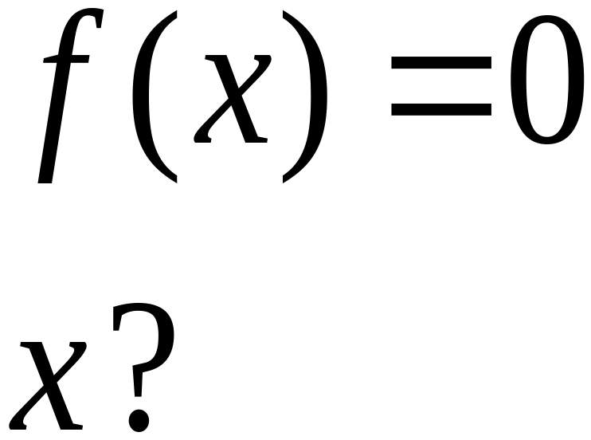
Lygtis su vienu nežinomuoju

Slide 3
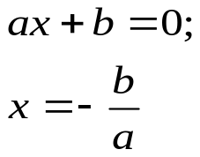

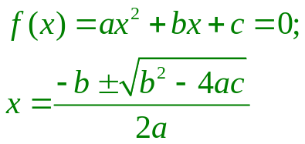
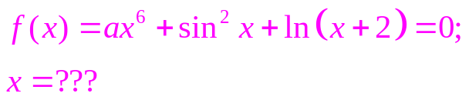
Matematinės algebrinės lygtys
Viena lygtis
Lygčių sistema
Tiesinės algebrinės lygtys
(vienas sprendinys)
Netiesinės algebrinės ir transcendentinės lygtys
(keli sprendiniai)
Tiesinių algebrinių lygčių sistemos
(vienas sprendinys(?))
Netiesinių algebrinių ir transcendentinių lygčių sistemos (keli sprendiniai)
Kartais funkcija neturi glaustos matematinės išraiškos, o jos reikšmės apskaičiuojamos duotu algoritmu

Slide 4
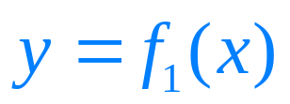

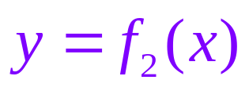



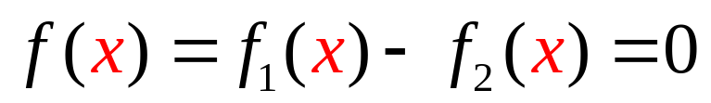

Kur taikomos netiesinės lygtys
Grafika, geometrinis dizainas: sukurti taškus dviejų kreivių susikirtime

Slide 5
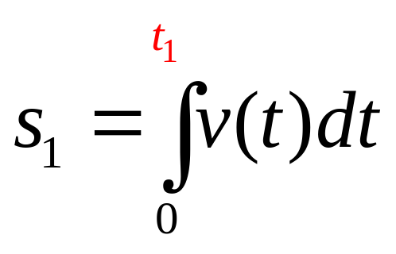
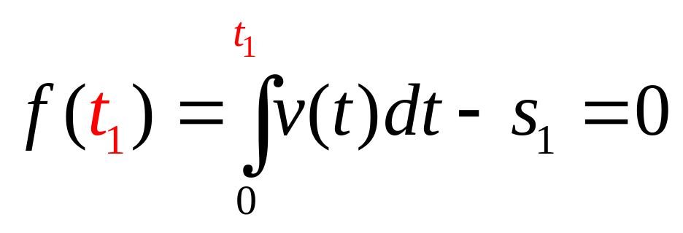
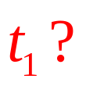
Kur taikomos netiesinės lygtys
Fizika: kada objektas atvyko į nurodytą vietą (s1) , jeigu greičio priklausomybė nuo laiko v(t) žinoma?
Nežinomas laikas
Duotas atstumas
Užregistruota greičio priklausomybė
(pvz, atkurta pagal tachometro parodymus)
Taikomi du skaitiniai algoritmai:
Esant kiekvienam t₁ artiniui, taikomas skaitinis integralo apskaičiavimo algoritmas;
t₁ reikšmė nustatoma, taikant netiesinės lygties sprendimo algoritmą

Slide 6
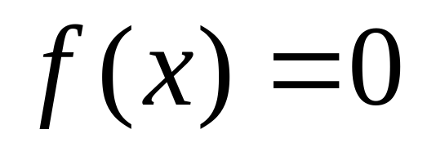
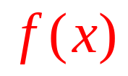



Netiesinės lygties sprendimo etapai:
Pradinis šaknies lokalizavimas parenkant šaknies atskyrimo intervalą arba pradinį artinį
Šaknies reikšmės tikslinimas
Šaknies atskyrimo intervalas
Pradinis artinys
(apytikslė šaknies reikšmė)

Slide 7
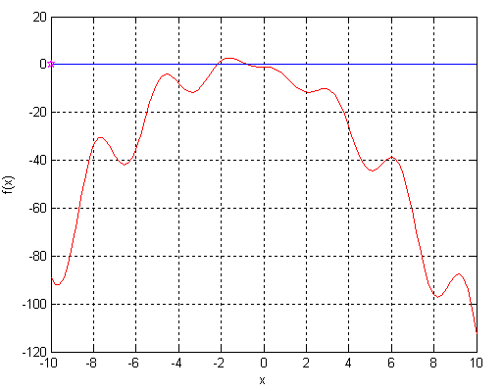
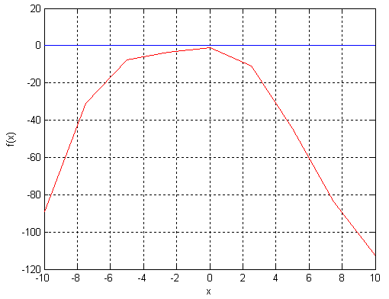
Šaknų atskyrimas: grafinis šaknų radimo būdas
Pvz_SMA_1_1_Funkciju_grafinis_pavaizdavimas.m
šaknys
Šaknų nėra(?)
Taškų skaičius 100
Taškų skaičius 9
Šaknį aptikti galima tik vizualiai;
Yra pavojus neaptikti šaknies dėl nesėkmingai parinkto diskretizavimo žingsnio

Slide 8





Šaknų atskyrimas: intervalo skenavimas
Šaknies atskyrimo intervalo galuose funkcijos reikšmės yra priešingų ženklų
Pradinis skenavimo žingsnis
Skenavimo intervalas bendruoju atveju iš anksto nežinomas;
Kyla pavojus parinkti per didelį skenavimo žingsnį ir “peršokti” kelias šaknis

Slide 9
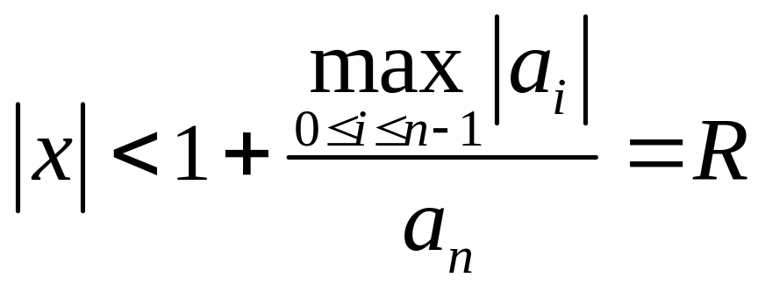
Šaknų atskyrimas: matematikos teorinių rezultatų panaudojimas 1
.
Kai funkcija yra daugianaris
“Grubus” įvertis galioja tiek realioms šaknims, tiek ir kompleksinių šaknų moduliams:

Slide 10
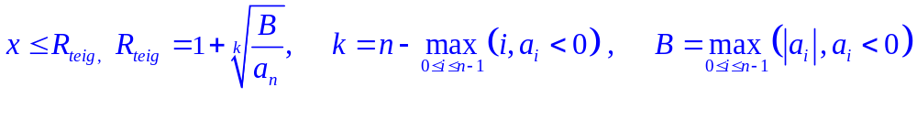
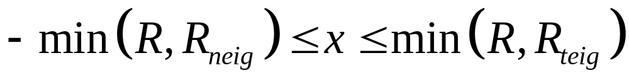
Šaknų atskyrimas: matematikos teorinių rezultatų panaudojimas 2
.
“Tikslesnis” įvertis (galioja tik realioms šaknims)
Teigiamoms šaknims
Neigiamoms šaknims vietoje daugianario f(x) imti f(-x) , kai n lyginis ir –f(-x), kai n nelyginis.
Apskaičiuoti R_{neig}
Galutinis įvertis:
Kartais “tikslesnis” įvertis nurodo platesnį intervalą, nei “grubus”.
Taip būna, kai k > 1 , o B/a_{n} < 1

Slide 11
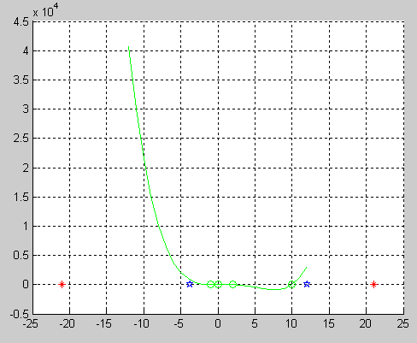
Šaknų atskyrimas: matematikos teorinių rezultatų panaudojimas
.
Pvz_SMA_1_2_ Daugianario_saknu_reziu_iverciai.m
f(x)=x^4 - 11*x^3 + 8*x^2 + 20*x+0
Rteig
-Rneig
f(x)=x*(x + 1)*(x - 2)*(x - 10)
Grubus įvertis

Slide 12
Šaknų atskyrimui intervalai gali būti parinkti ir “iš patirties”, iš anksto žinant lygtimi aprašyto objekto galimą šaknų reikšmių ruožą;
Dažniausiai nebūtina, kad pradinis artinys arba šaknų atskyrimo intervalo rėžiai būtų skaitiškai labai artimi tikrajam sprendiniui

Slide 13
Šaknies reikšmės tikslinimas, kai žinomas šaknies atskyrimo intervalas

Slide 14
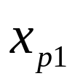
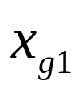

Šaknies reikšmės tikslinimas, skenavimo būdu siaurinant atskyrimo intervalą
Šaknies atskyrimo intervalas
Pradinis skenavimo žingsnis
Vėl skenuojame gautą šaknies atskyrimo intervalą:
Tikslesnis šaknies atskyrimo intervalas
Kartojame, iki intervalo ilgis neviršys leistinos šaknies reikšmės paklaidos
Sumažintas skenavimo žingsnis

Slide 15
Skenuojant toliau, galima rasti ir kitas šaknis:
Šaknies atskyrimo intervalas
Pradinis skenavimo žingsnis
Tikslesnis šaknies atskyrimo intervalas
Kitos šaknies atskyrimo intervalas
Pradinis skenavimo žingsnis

Slide 16
Taikant skenuojamo intervalo siaurinimo algoritmą, funkcijos reikšmę gali tekti apskaičiuoti labai daug kartų. Jis nėra ekonomiškas skaičiavimų požiūriu;

Slide 17


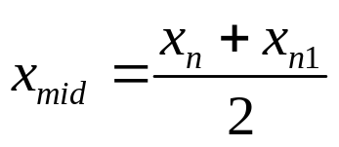








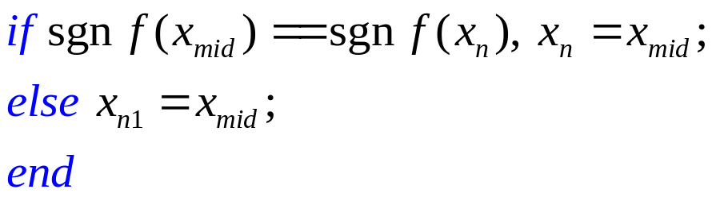

Šaknies reikšmės tikslinimas: pusiaukirtos metodas (bisection)

Slide 18
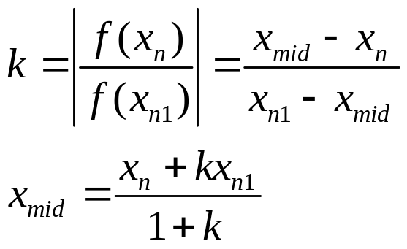
Šaknies reikšmės tikslinimas: stygų metodas (chords)

Slide 19

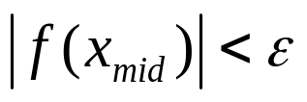









Kaip nustatyti skaičiavimo pabaigos sąlygą?
Absoliutieji įverčiai
Šaknų atskyrimo intervalo ilgis einamuoju skaičiavimo momentu
Ar 2 yra „didelė“, ar maža „reikšmė“?
Taikant absoliučiuosius įverčius, ne visuomet pavyksta parinkti tinkamą reikšmę

Slide 20
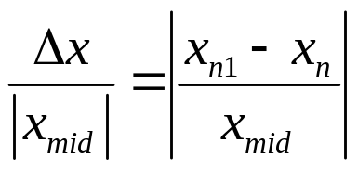
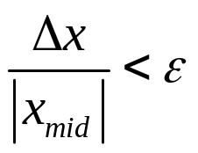

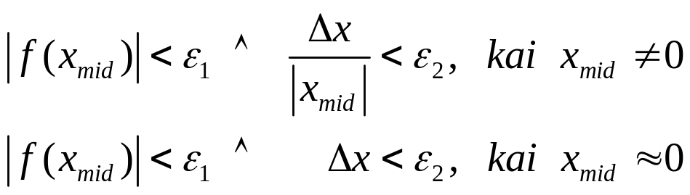
Kaip nustatyti skaičiavimo pabaigos sąlygą?
Santykiniai įverčiai
Santykinis šaknų atskyrimo intervalo ilgis einamuoju šaknies tikslinimo momentu
Santykinis įvertis tinka, esant ir labai didelėms šaknies reikšmėms. Tačiau jis neobjektyvus, kai
Naudotinos šaknies tikslnimo pabaigos sąlygos:

Slide 21
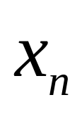
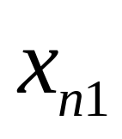
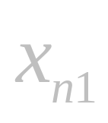
Pasitaiko sunkumų, nustatant šaknų atskyrimo intervalą:
Šaknų nėra?
Kurią šaknį rasime?
Šaknies nerasime

Slide 22
Šaknų atskyrimo metodai:
turi “šaknies apskliaudimo” savybę. Kai šaknies intervalas aptiktas, jame būtinai randama bent viena šaknis;
netinka daugelio kintamųjų funkcijoms ir lygčių sistemoms

Slide 23
Šaknies reikšmės tikslinimas, kai žinomas pradinis artinys:
Paprastųjų iteracijų metodas;
Niutono metodas;
Kirstinių metodas
Pradinis artinys

Slide 24
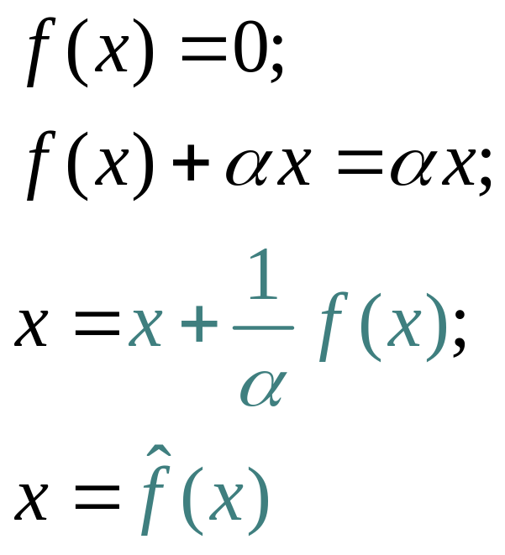
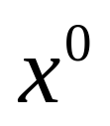
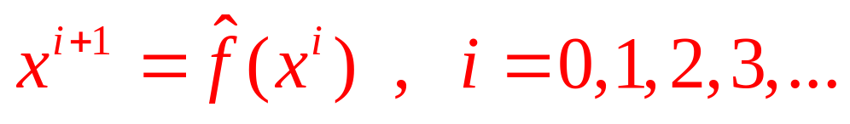
Paprastųjų iteracijų metodas (simple iteration)
Daugiklis, kurio reikšmė yra parenkama
- pradinis artinys
matematinės operacijos pakartotinis panaudojimas vadinamas iteracija

Slide 25
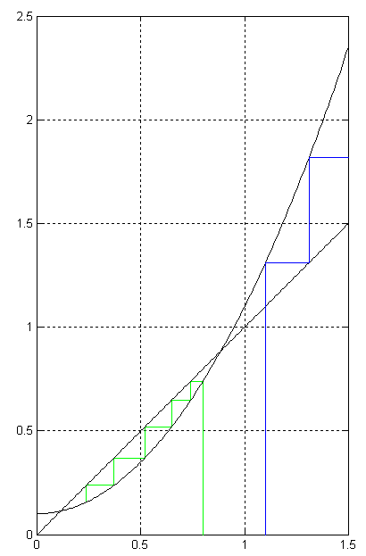
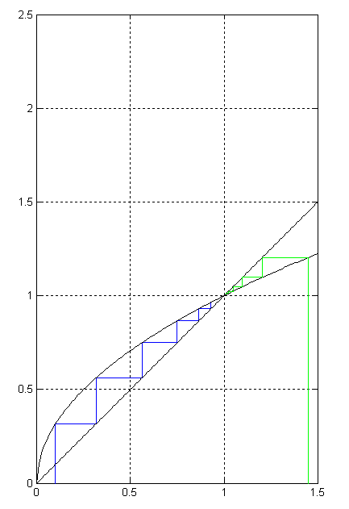
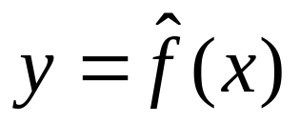

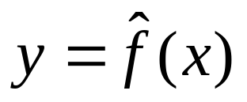
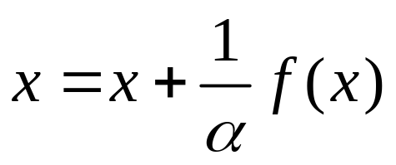
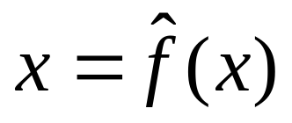


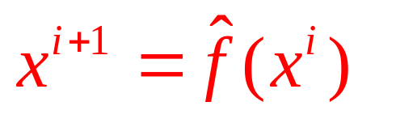
Paprastųjų iteracijų metodo grafinė iliustracija

Slide 26
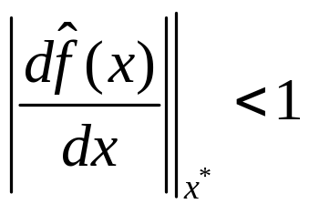
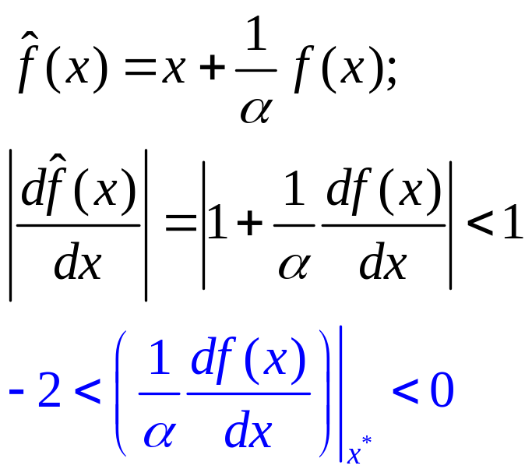

Paprastųjų iteracijų metodas gali diverguoti netgi esant labai geriems pradiniams artiniams;
Jeigu pradinis artinys geras, metodas konverguoja, kai
Visuomet įmanoma parinkti teigiamą arba neigiamą reikšmę, kad nelygybė būtų tenkinama;
Deja, sprendinio taškas, o tuo pačiu ir išvestinės reikšmė jame iš anksto nežinomi;
Tenka eksperimentuoti skaičiuojant

Slide 27





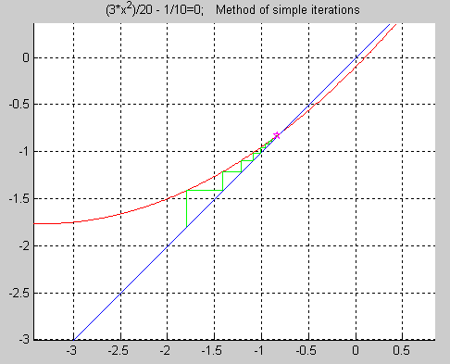
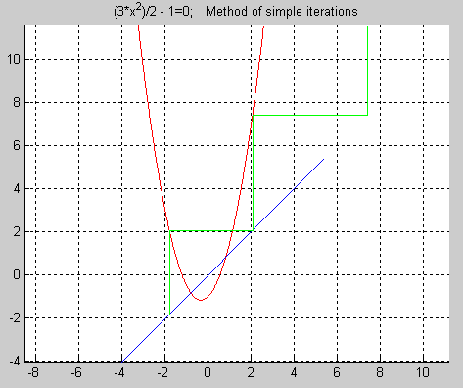
Paprastųjų iteracijų metodas konverguoja, parinkus tinkamą daugiklio reikšmę: Pvz_SMA_1_4_Viena_lygtis_simple_iteration.m
a
Tokia pati lygtis, tačiau skirtingos iteracijų formulės (!)

Slide 28
Niutono (liestinių) metodas
Niutono metodas paremtas Teiloro teorema (Teiloro eilute);
Teiloro teorema nagrinėjama Matematikos kurse;
Sekančios 2 skaidrės primena Teiloro teoremos esmę ir panaudojimo būdą. Tai pagalbinė medžiaga

Slide 29







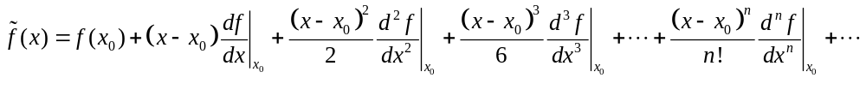
Pagalbinė medžiaga: Teiloro teorema (Teiloro eilutė) 1
Teiloro eilutė išreiškia funkcijos reikšmes taške x per tos funkcijos ir jos išvestinių reikšmes, apskaičiuotas taške x0 ;

Slide 30
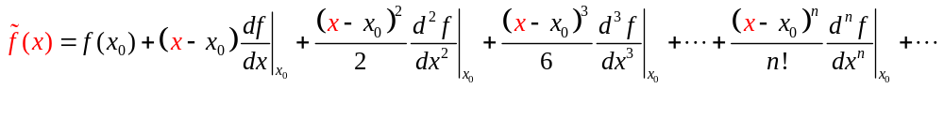
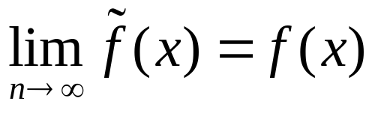
Pagalbinė medžiaga: Teiloro teorema (Teiloro eilutė) 2
Argumentas(kintamasis)
Apskaičiuotos skaitinės reikšmės
Kita interpretacija : Teiloro eilutė išreiškia bet kokią be galo daug kartų diferencijuojamą funkciją begalinės eilės daugianariu (t.y.algebrine funkcija)

Slide 31
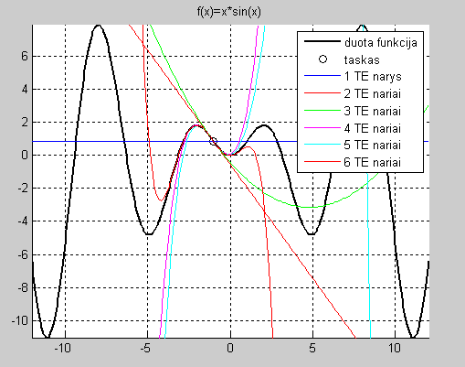
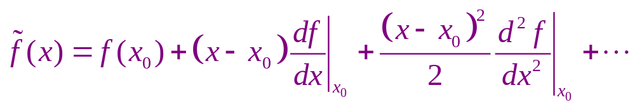
Pagalbinė medžiaga: Teiloro teorema (Teiloro eilutė) 3
Pvz_SMA_1_5_Teiloro eilutes paaiskinimas.m
Panaudojus tik keletą pirmųjų Teiloro eilutės narių, funkcija apytiksliai aproksimuojama baigtinės eilės daugianariu taško x0 aplinkoje. Aproksimavimo paklaida didėja, tolstant nuo taško x0.

Slide 32
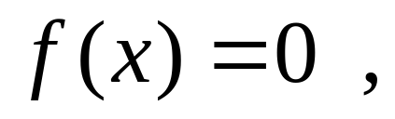





Niutono (liestinių) metodas
- pradinis artinys
“Atkirsta” Teiloro eilutė
pradinis artinys

Slide 33



Niutono metodo formulė
- pradinis artinys

Slide 34





Niutono metodo grafinė iliustracija
Liestinės krypties koeficientas

Slide 35



Niutono metodo formulės pataisa konvergavimui pasiekti
- pradinis artinys
Parinkta daugiklio reikšme galima apriboti x prieaugį, tikintis pagerinti konvergavimą

Slide 36
Niutono metodas visuomet konverguoja, kai pradedama skaičiuoti nuo gero pradinio artinio;
Kiekvienos iteracijos metu būtina apskaičiuoti ne tik funkcijos, tačiau ir jos išvestinės reikšmę;
Praktiškai ne visuomet payksta apskaičiuoti išvestinės reikšmę (pvz, jeigu funkcija duota ne analitine formule, o jos reikšmės apskaičiavimo algoritmu)
Niutono metodo taikymo pavyzdys Pvz_SMA_1_6_Viena_lygtis_Simple_iteration_Newton_Secant.m

Slide 37
Geriau būtų suprastinti Niutono metodo skaičiavimus taip, kad nereiktų analitiškai diferencijuoti;
Išvestinės reikšmes galima įvertinti skaitiškai, nenaudojant analitinių diferencijavimo formulių(kvazi-Niutono metodai)

Slide 38





kvazi-Niutono metodai: kirstinių metodas (secant)
Apytikslis skaitinis išvestinės įvertis.
(h yra laisvai parinktas mažas argumento prieaugis)
Kirstinių metodas:
Kirstinių metodu pradedama skaičiuoti, parinkus du skirtingus pradinius artinius

Slide 39





Kirstinių metodo grafinė iliustracija
Pvz_SMA_1_6_Viena_lygtis_Simple_iteration_Newton_Secant.m
Du pradiniai artiniai

Slide 40


Kirstinių metodas prieš Niutono metodą : grafinė iliustracija
Pvz_SMA_1_6_Viena_lygtis_Simple_iteration_Newton_Secant.m

Slide 41
MATLAB funkcijos netiesinių lygčių sprendimui
fzero(fun,x0) - apskaičiuoja vienos netiesinės lygties sprendinį;
fsolve(fun,x0) - apskaičiuoja netiesinės lygties arba lygčių sistemos sprendinį;
roots(c) - apskaičiuoja daugianario šaknis

Slide 42

MATLAB funkcijų fzero ir fsolve taikymas
Pvz_SMA_1_7_MATLAB_funkciju_taikymas_lygciu_sprendimui.m
option='fzero ‚ option='fsolve'
x0=-11; % pradinis artinys
saknis=fzero(@funk,x0)
function rez=funk(x)
rez=x.*sin(x);
return
end
Randama tik viena šaknis, artimiausia pradiniam artiniui;
Kai sprendžiama viena lygtis, kreipiniai į funkcijas fsolve ir fzero ir jomis gaunami sprendiniai yra vienodi

Slide 43

MATLAB funkcijos roots taikymas
Pvz_SMA_1_7_MATLAB_funkciju_taikymas_lygciu_sprendimui.m
option='roots_daugianaris'
koef=[15 5 1 -8 1] % daugianario koeficientu vektorius,
% pradedant nuo auksciausio laipsnio
% 15*x^4 + 5*x^3 + x^2 - 8*x + 1
saknys=roots(koef)
saknys =
-0.5472 + 0.7201i
-0.5472 - 0.7201i
0.6321
0.1289
Funkcija apskaičiuoja visas tiek realias, tiek ir kompleksines šaknis;
Grafiškai pavaizduoti galime tik realias šaknis

Slide 44


Metodas, kai funkcija aproksimuojama didesniu Teiloro eilutės narių skaičiumi ir panaudojama funkcija roots :
- pradinis artinys
“atkirsta”
Teiloro eilutė
Gautą lygtį išspręsti bendruoju atveju įmanoma tik skaitiškai.
Lygties išraiška yra daugianaris, todėl galime pritaikyti MATLAB funkciją roots
Gali būti, kad rasime ne visas šaknis. Tačiau, imdami daug Teiloro eilutės narių, galime rasti gerus artinius daugeliui šaknų
pradinis artinys, t.y.
taškas, kurio atžvilgiu sudaroma TE

Slide 45
Pavyzdys, kai ieškome funkciją aproksimuojančio Teiloro daugianario šaknų (1):
Pvz_SMA_1_7_MATLAB_funkciju_taikymas_lygciu_sprendimui.m
option='roots_Taylor'
syms x f fp df
f=x*sin(x) % funkcijos israiska simboliais
x0=0 % pradinis artinys, TE pradinis taskas
N=31; % iki kokios eiles naudoti TE narius
fp=subs(f,'x',x0); % pirmas TE narys
for i=1:N % TE aproksimavimo ciklas
f=diff(f) % analizinis diferencijavimas
fp=fp+subs(f,'x',x0)/factorial(i)*(x-x0)^i; % TE suma
end
koef=sym2poly(fp) % daugianario koefic. vektorius
saknys=roots(koef)
f(x)= x*sin(x)=0;
x0=0
Apskaičiuojami funkcijos f(x) Teiloro eilutės skleidinio koeficientai taško x0 aplinkoje, imame N=31 narių
roots( )

Slide 46

Pavyzdys, kai ieškome funkciją aproksimuojančio Teiloro daugianario šaknų (2) :
Pvz_SMA_1_7_MATLAB_funkciju_taikymas_lygciu_sprendimui.m
option='roots_Taylor'
f(x)= x*sin(x)=0;
x0=0
N=31
x0=0
Apskaičiuojami funkcijos f(x) Teiloro eilutės skleidinio koeficientai taško x0 aplinkoje, imame N=31 narių
saknis=0 funkcijos reiksme= 0
saknis=0 funkcijos reiksme= 0
saknis= -3.14159 funkcijos reiksme= 8.75562e-015
saknis= 3.14159 funkcijos reiksme= -5.19586e-015
saknis= -6.28319 funkcijos reiksme= -4.08092e-009
saknis= 6.28319 funkcijos reiksme= -4.08084e-009
saknis= 9.42496 funkcijos reiksme= -0.00168476
saknis= -9.42496 funkcijos reiksme= -0.00168476
saknis=-12.1294 funkcijos reiksme= -5.13336
saknis= 12.1294 funkcijos reiksme= -5.13336
roots( )
Imame tik realias šaknis
Kai kurios šaknys gali būti netikslios

Slide 47
SMA_01_Klausimai savikontrolei(1):
Kokie yra svarbiausi vienos lygties sprendimo etapai, kas atliekama kiekvieno iš jų metu ?
Kokie yra grafinio lygties šaknų radimo būdo privalumai ir trūkumai?
Apibūdinkite kurse išnagrinėtus šaknų atskyrimo metodus, kuo jie universalūs ir kuo riboto pritaikymo?
Kaip veikia šaknies reikšmės tikslinimo siaurinant skenuojamą intervalą metodas, kokie jo privalumai ir trūkumai?
Apibūdinkite pusiaukirtos ir stygų metodus. Kam jie taikomi, kuo panašūs ir kuo skiriasi?
Kaip patikrinti, ar gauta šaknies reikšmė yra pakankamai tiksli?

Slide 48
SMA_01_Klausimai savikontrolei(2):
6. Užrašykite arba žodžiu apibūdinkite, kaip gaunama paprastųjų iteracijų(PI) metodo formulė; Kokia yra PI metodo konvergavimo sąlyga;
7. Ką daryti, jeigu skaičiuojant paaišikėja , kad PI metodas diverguoja;
8. Paaiškinkite Teiloro eilutės esmę;
9. Paaiškinkite, kaip veikia Niutono metodas, kuo matematiškai paremta Niutono metodo formulė?
10. Apibūdinkite atvejus, kai Niutono metodas gali diverguoti. Ką daryti tokiu atveju?
11.Kokie yra Niutono metodo privalumai ir trūkumai?
12.Kuo panašūs ir kuo skirtingi Niutono ir kirstinių metodai? Apibūdinkite kirstinių metodo matematinę išraišką;
13. Kuo kirstinių metodas pranašesnis, lyginant jį su Niutono metodu?

